Slide 1

第二章第三节
分离变量法
南京工业大学应用物理系

Slide 2
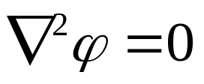
唯一性定理 在静态电磁场问题的求解中，往往使用不同的方法，只要所得的解能满足电势方程（泊松方程或拉普拉斯方程）又能满足给定的边界条件，那么这个解就是唯一正确的解。
一、拉普拉斯方程的适用条件
如果在考察的区域内不存在自由电荷；自由电荷只出现在区域的边界上（以面电荷的形式）；
区域内的电势满足方程：
求满足特定边界条件的拉普拉斯方程的解。
区域边界上的电荷将通过边界条件反映出来。

Slide 3
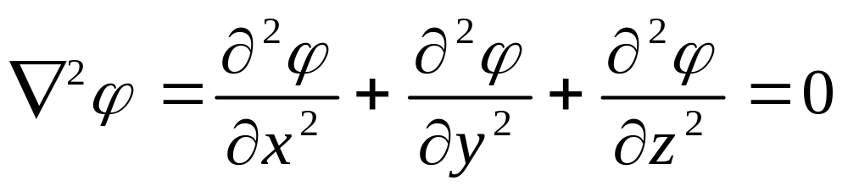
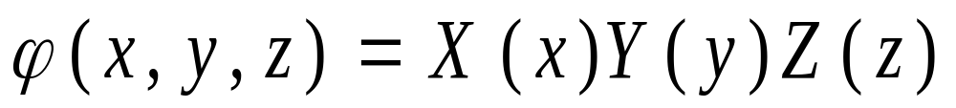
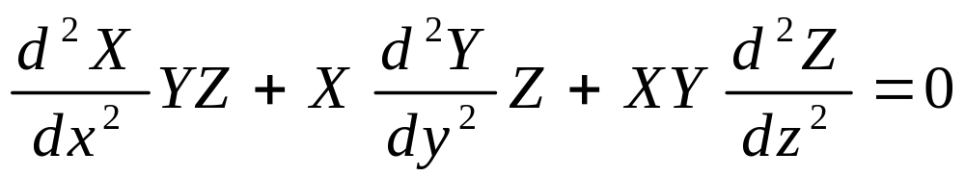
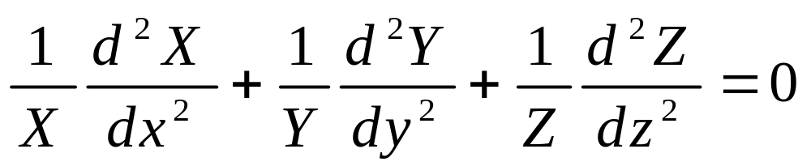
二. 直角坐标系中的分离变量法
直角坐标系中的拉普拉斯方程：
设其解为：
将其代入拉普拉斯方程：
即：
X、Y、Z分别只是x、y、z的函数，为使其对所有的x、y、z点均能得到满足，它们的分式必须分别为常数。

Slide 4
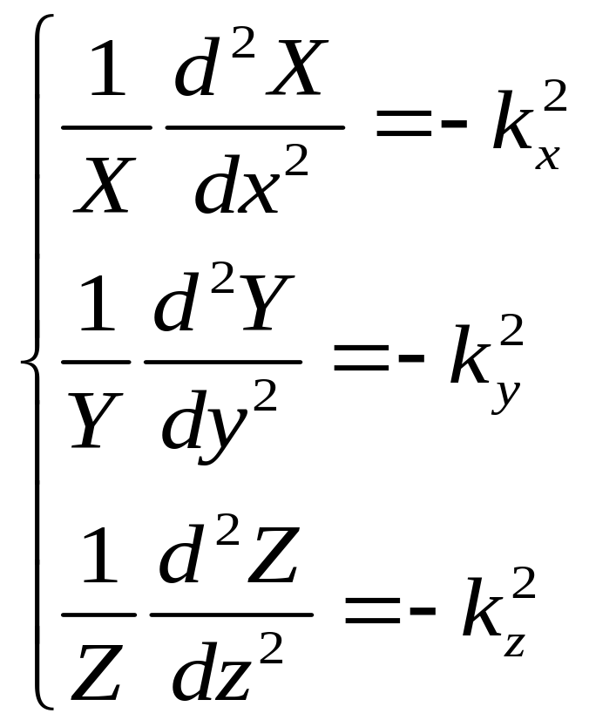
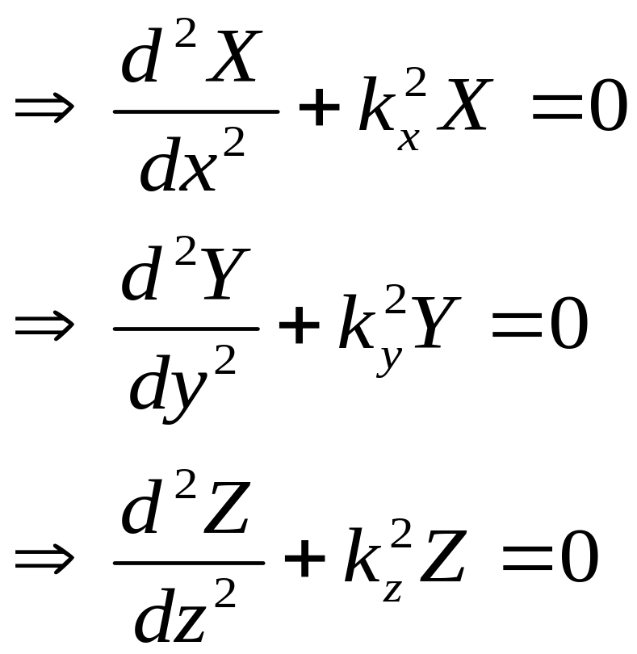
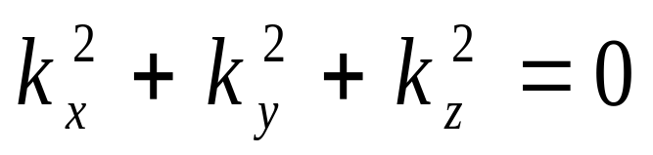
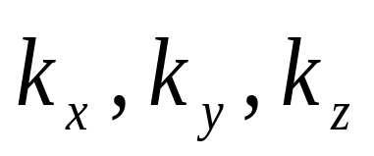
即：
并且：
为分离常数
1）两个实数和一个虚数；
分离常数的取值
2）两个虚数和一个实数；
3）若其中一个为零，则另两个可以为一实一虚，也可以都为0。

Slide 5
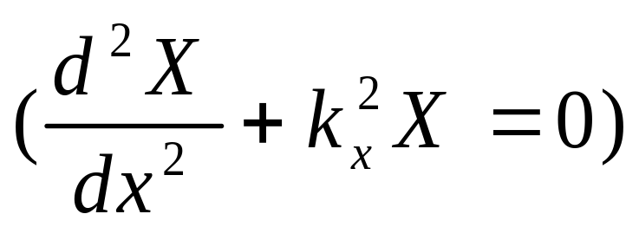
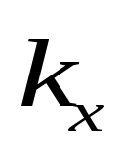
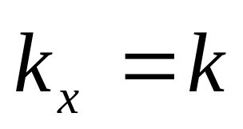
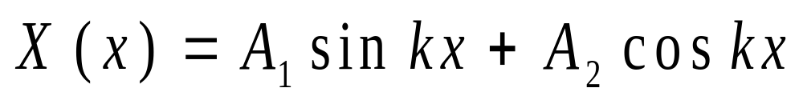
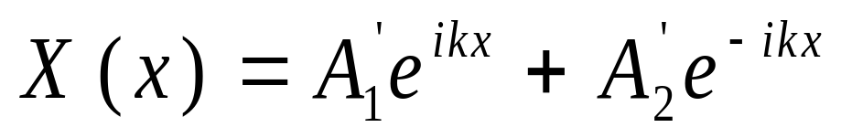
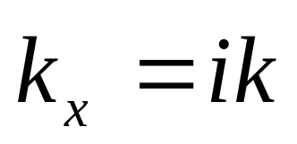
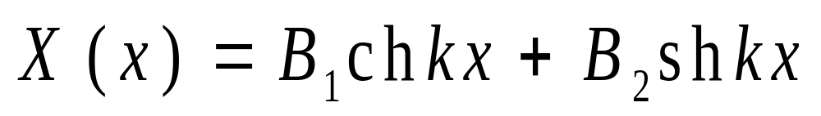
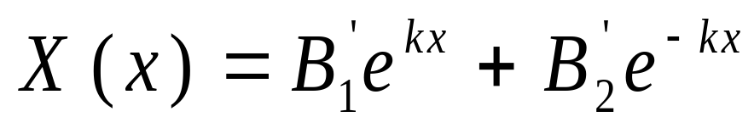
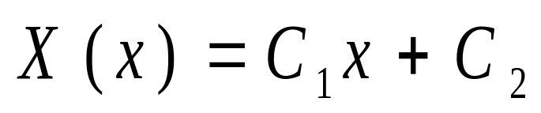
以 为例：
1）若 取实数，则 X(x)的解为：（令 ）
或
2）若 取虚数，则 X(x)的解为：（令 ）
或
3）若 为0，则 X(x)的解为：

Slide 6
分离常数的取值到底为实数、虚数、或0，由边界条件决定。即：
若在某个坐标方向上，边界条件是周期性的，则该坐标的分离常数必为实数。
若在某个坐标方向上，边界条件是非周期性的，则该坐标的分离常数必为虚数。
若电势与某一坐标变量无关则其分离常数为0。
解得X(x)、Y(y)、Z(z)后，其乘积：
即为待求拉普拉斯方程之解，利用边界条件确定分离常数和其它待定常数，再把求得的所有特解线性叠加，即为所求方程之通解。

Slide 7
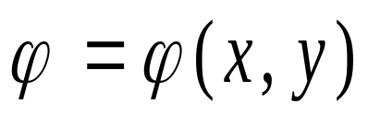
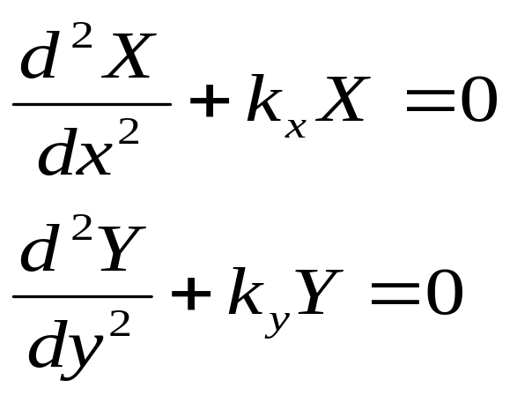
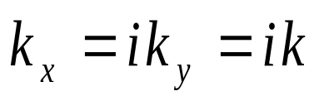
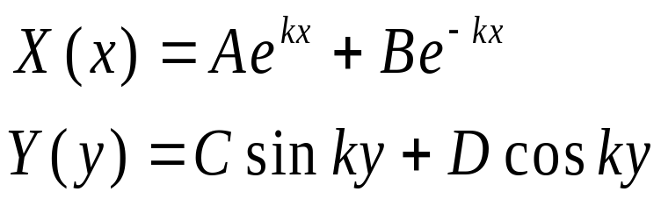
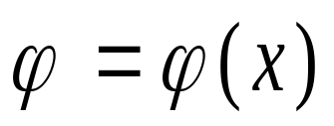
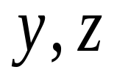
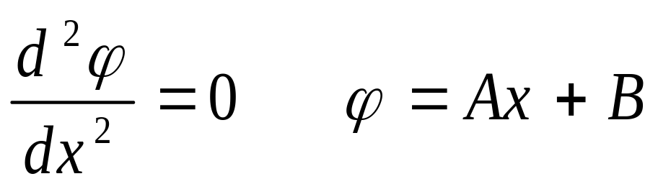
若
若
，与
无关。

Slide 8

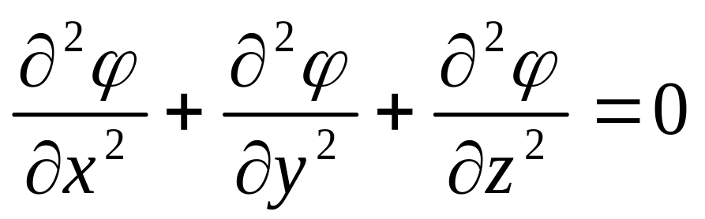
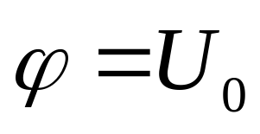
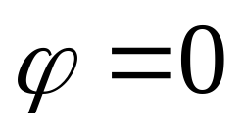




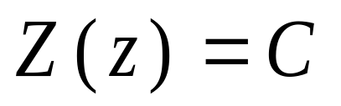
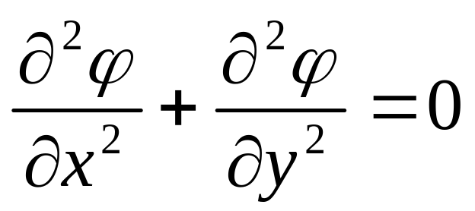
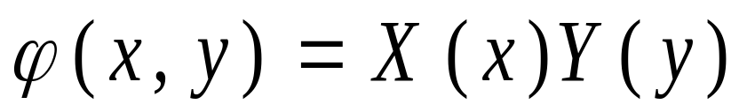
例1 设有无限长矩形管，其一边宽为a，另一边宽为b，图中矩形管除上臂电势为 U₀ 外，其余各臂的电势为0，求矩形管内的电势分布。
解
矩形管无限长，管臂上电势沿z方向无变化，故管内的电势函数与z无关，即：
此为二维平行平面场，拉普拉斯方程为：

Slide 9
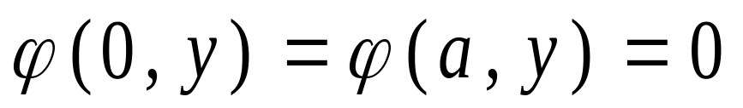

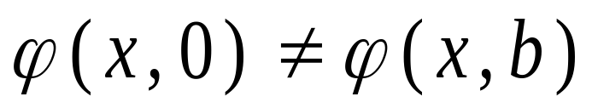
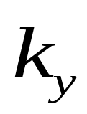
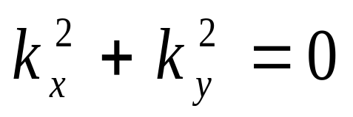

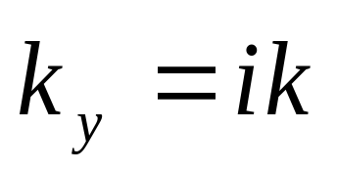
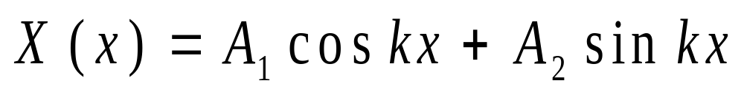
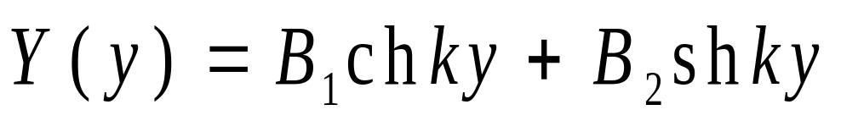
场域边界x=0、x=a处管壁上
即沿x方向，场重复出现零值，作周期变化，因此分离常数 为实数。
场域边界y=0、y=b处管壁上
即沿x方向，边界条件是非周期的，因此分离常数 为虚数。且：
设： ，则 ，因 此：

Slide 10
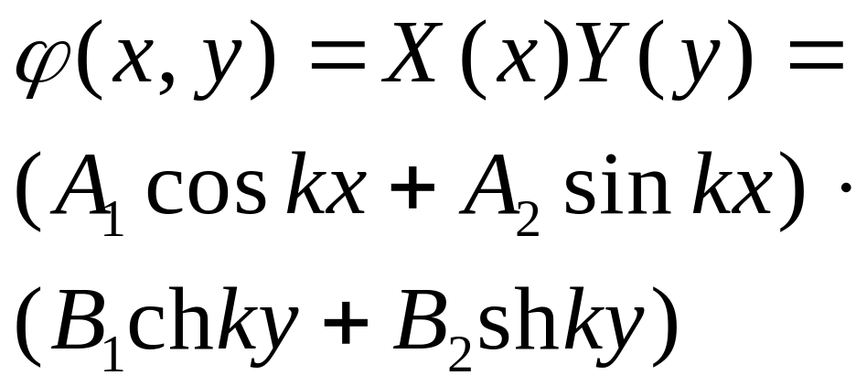
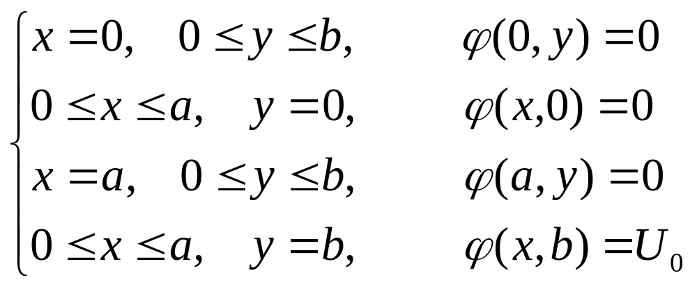
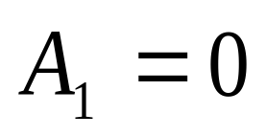
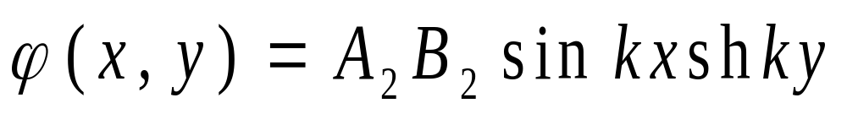
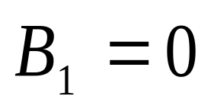
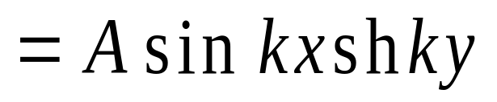
边界条件：
（1）
（2）
（3）
（4）
由（1）可得：
由（2）可得：

Slide 11
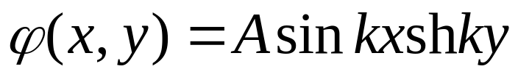
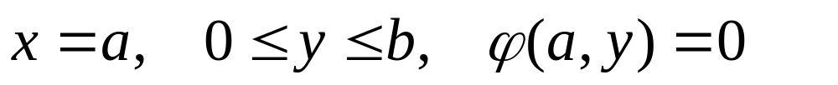
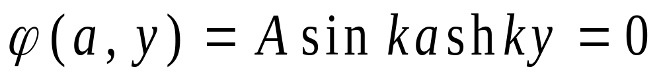
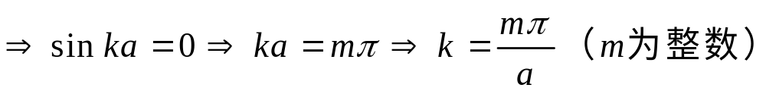
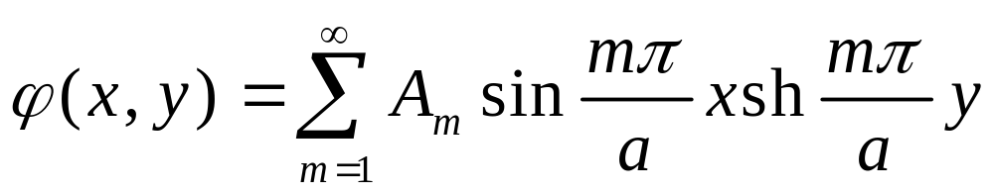
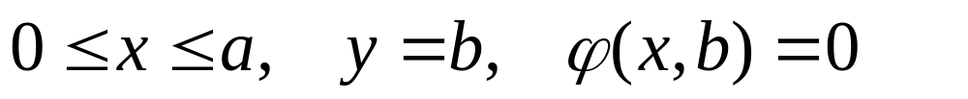




由边界条件（3）
则方程的解为所有特解的线型叠加，即：
由边界条件（4）

Slide 12






（n为奇数）
（n为偶数）
由三角函数的正交性
（m为奇数）
（m为偶数）

Slide 13



（m为奇数）
（m为偶数）
（m为奇数）
（m为偶数）
满足拉普拉斯方程的通解有无数个，但满足给定边界条件的解是唯一的。

Slide 14








三. 圆柱坐标系中的分离变量法
圆柱坐标系中的拉普拉斯方程：
选择圆柱坐标系的情况多数为电势 仅与r 和 有关，与 z 无关。故今分析电势与坐标变量 z 无关的情况，此时，第三项为0，电势 满足二维拉普拉斯方程：
设其解为：
将其代入拉普拉斯方程：

Slide 15







R、 分别只是r、 的函数，为使其对任一点成立，它们的分式必须分别为常数。令第一项等于 ，可得：
当 时，上面两方程的解为:

Slide 16




通常：
为整数
（n为整数）
将R (r) 和Θ (θ)的基本解叠加，构成一般解为：

Slide 17










四. 球坐标系中的分离变量法
球坐标系中的拉普拉斯方程：
通常
不依赖于
，即
具有轴对称性，通解为
-----为勒让德函数

Slide 18

五．解题步骤
选择坐标系和电势参考点
坐标系选择主要根据区域中分界面形状，参考点主要根据电荷分布是有限还是无限；
分析对称性、分区写出拉普拉斯方程在所选 坐标系中的通解；
根据具体条件确定常数
  （1）外边界条件： 电荷分布有限

Slide 19






注意：边界条件和边值关系是相对的。导体边界可视为外边界，给定 （接地 ），或给定总电荷 Q，或给定 。
电荷分布无限，电势参考点一般选在有限区。如
均匀场中，
（直角坐标或柱坐标），电势可选在坐标原点。
（2）内部边值关系：介质分界面上
一般讨论分界面无自由电荷的情况

Slide 20








例题1：求均匀电场 中的电势分布。
六．应用举例
取空间任意一点 O 为坐标原点，该点的电势为 ϕ₀
任意一点处的电势满足
或者

Slide 21




均匀电场
如果选原点处的电势为零电势点，则
或者

Slide 22



2. 电容率为 ε 的线性均匀介质球放置于均匀外场 中，求空间的电势分布。

Slide 23




解：所求解的空间分为两个区域：
球外区域（真空），电势用 表示 ；
球内区域，电势用 表示 ；

Slide 24



由于在这两个区域都没有自由电荷的分布，因此
和 都满足拉普拉斯方程。
通解形式分别为：
其中a_{n}、b_{n}、c_{n}和d_{n} 是待定的系数。

Slide 25



边界条件
在无穷远处；
在球心处；
在介质的分界面
取球心处的电势为零
1）在无穷远处，电场：
相应地电势
一般形式解：

Slide 26







因此：
2）在球心 r = 0，电势应为一有限值（零）
因此有：

Slide 27

根据上述分析：
其中c_{n} 、b_{n}是待定的系数。

Slide 28


3）在介质的分界面——球面上，电势的边界条件要求

Slide 29



Slide 30



Slide 31


Slide 32






比较两式中 前的系数，得到
解得：

Slide 33




比较两式中 前的系数，得到
其解为：

Slide 34

边界条件：
在无穷远处：
在球心处：电势应为一有限值；
在介质的分界面：

Slide 35


这样整个空间的电势分布为

Slide 36











3．一半径为 a，介电常数为 的无
限长电介质圆柱，柱轴沿 方
向， 方向上有一外加均匀电
场 ，求空间电势分布。
x
解：求解的空间分为两个区域：柱
内和柱外，考虑对称性电势与z无
关，设柱内电势为 ，柱外为
它们分别满足
O
z
y
通解为：

Slide 37










* 确定常数
① 因为有外加均匀场，它们对z轴对称，可考虑 、 也相对z轴对称[ 为偶函数]，所以 中不应包含 项，故：
x
、
O
z
y
均为零。

Slide 38












②
（电势零点），故
中不应有
项
③
（均匀场电势），
中不含 项
），
（

Slide 39




④
时，

Slide 40







两边 为任意值， 前系数应相等（ ）

Slide 41



解为
Z

